Slide 1
Використання даних національних лісових інвентаризацій для гармонізації та покращення поточних знань про приріст лісів у Європі
Toмaс Гшвантнер
Відділ інвентаризації лісів
Zoom зустріч проєкту SFI
21 лютого 2024

Slide 2
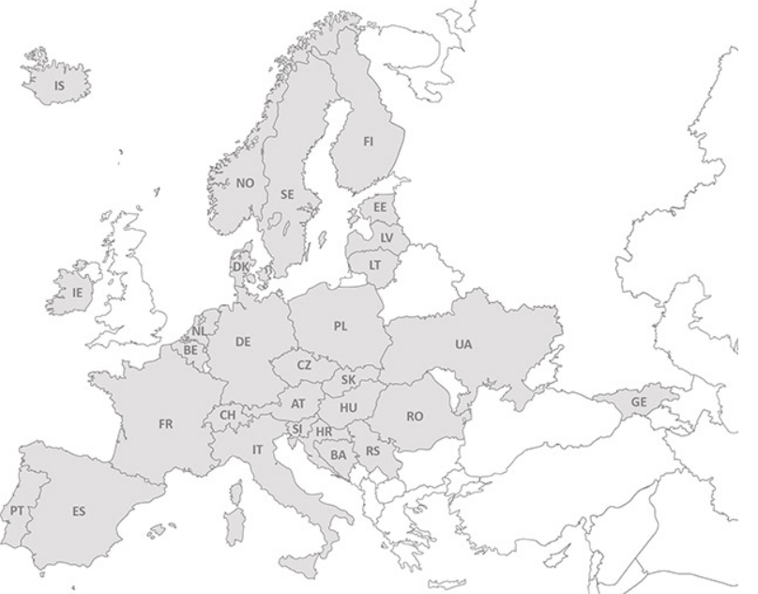
ENFIN – історія та діяльність
2003: заснування ENFIN 17ма членами
2023: 33 різні організації з 30 країн
30 проєктів
> 40 публікацій
Головний виклик: гармонізація

Slide 3
ENFIN - діяльність з гармонізації
Лісова територія з лісом, доступним для постачання деревини:
Товариства зі Спільним дослідницьким центром: https://doi.org/10.1016/j.forpol.2019.102032
Надземна біомаса :
Товариства зі Спільним дослідницьким центром: публікації про картування DOI:10.2760/311876
Ростучий запас та об'єм стовбура:
H2020-Diabolo: https://doi.org/10.1016/j.foreco.2021.119868
https://doi.org/10.1007/s13595-019-0800-8
Приріст:
Товариства зі Спільним дослідницьким центром : …
Надійна статистична оцінка на європейському рівні

Slide 4
Цілі дослідження ENFIN щодо приросту
1) Опис поточних визначень та методів, що застосовуються залученими НІЛ для оцінки приросту, наприклад, дизайн вибірки, порогові значення, компоненти зростання
2) Розробка гармонізованого визначення та методу для чистого річного приросту (ЧРП = ЗПР - РПР)
3) Застосування гармонізованого визначення та методу для розрахунку об'єму та AGB приросту, агрегованого для регіонів NUTS, деревних порід та типів лісів
4) Порівняння національних і гармонізованих результатів та опис відмінностей

Slide 5
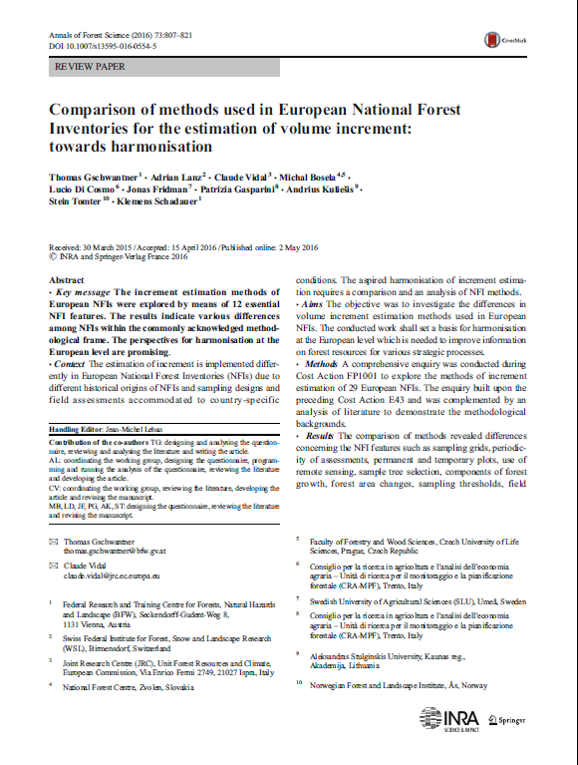
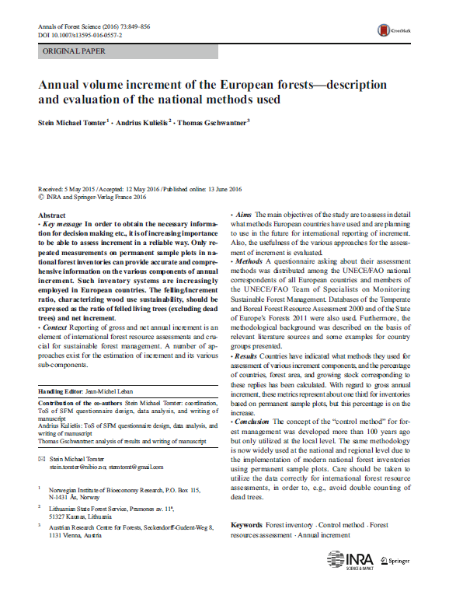
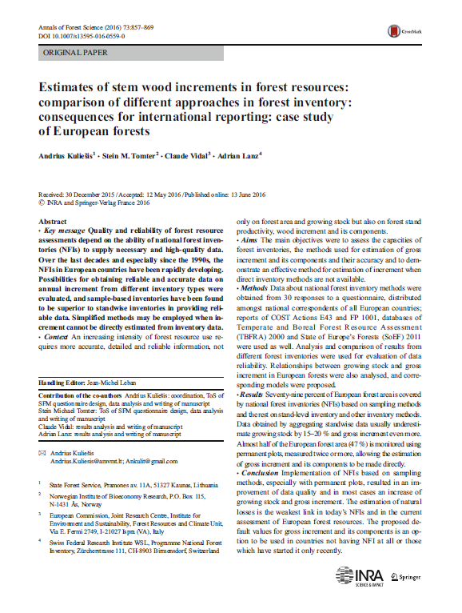
Попередні напрацювання як основа
.
Stein oder Kulisies
Add pictures!

Slide 6
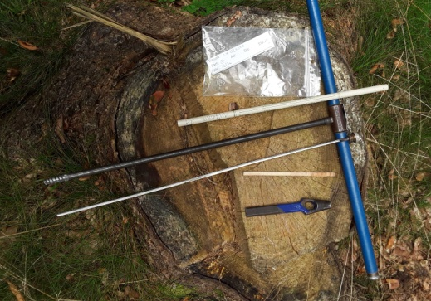
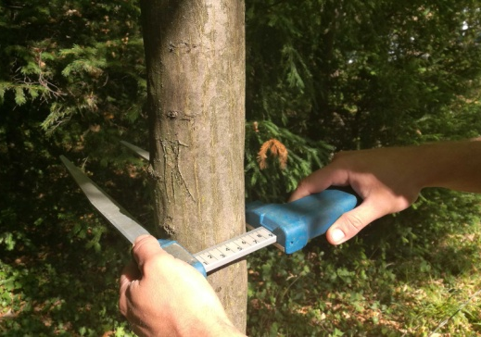
Відмінності між НІЛ
Тимчасові чи постійні ділянки
Інкрементні ядра чи послідовні вимірювання
Включені компоненти росту
Вцілілі дерева, дерева, що підросли, вирубані, сухі
Представленість на гектар в t1 або t2
Порогові значення діаметру на висоті грудей
Методи вибірки дерева
Кутовий підрахунок вибірки
Концентричні кругові ділянки
Частини дерев, включені в моделі
Об'єм: гармонізація вH2020 Diabolo
AGB: гармонізація двох SCs
Оцінка втрат і відмирання

Slide 7
Використання постійних та тимчасових ділянок в європейських НІЛ(2016)
Cистема вибірки | Кількість країн | Ліс, придатний для постачання деревини
 |  | Площа лісів (млн га) | Ростучий запас (млн м³) | Нетто річний приріст (млн м³)
Постійні ділянки | 17 | 62.7 | 11,475.0 | 355.3
Тимчасові ділянки | 3 | 26.1 | 3708.3 | 121.6
Комбінація | 9 | 53.9 | 7346.9 | 264.1
Всього | 29 | 142.6 | 22,530.1 | 740.9
https://doi.org/10.1007/s13595-016-0554-5
Подальші міркування щодо інкрементного методу відбору проб, напр: відібрані дерева, дані про дерева, на яких було зроблено вибірку, польові або лабораторні вимірювання, місце вимірювання на дереві, ... -> мета

Slide 8
“Підхід до гармонізації" на основі визначення
Визначення на рівні країни
Європейський рівень Еталонного визначення
Відхилення
Функції сполучної ланки для конкретної країни
Гармонізована оцінка відповідно до еталонного визначення

Slide 9
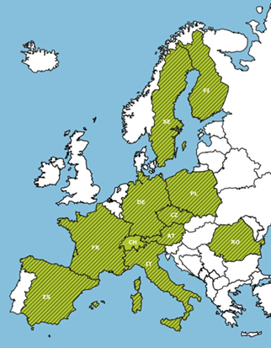
Гармонізація приросту
Валовий річний приріст (GAI)
Включає приріст усіх компонентів росту:
Дерева, що збереглись, та підросли: Vt2-Vt1, AGBt2-AGBt1
Вирубані та загиблі дерева: Vtc-Vt1, Vtm-Vt1, AGBtc-AGBt1, AGBtm-AGBt1
Середні показники за рік (m³/year, m³/ha/year, t/year, t/ha/year)
Щорічні природні втрати (ANL)
Дерева, які відмирають між t1 і t2 з природних причин і залишаються не заготовленими в лісі: V, AGB
Середні показники за рік (m³/year, m³/ha/year, t/year, t/ha/year)
Чистий річний приріст= GAI – ANL

Slide 10
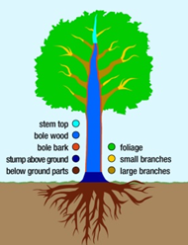
Гармонізація приросту
Метод "кінцевого значення" - момент часу t2
Лісові ділянки в момент часу t2
представлення дерев на гектарі вибірки:
t2: Уцілілі дерева, нові зразки дерев
t1: Зрубані дерева, Загиблі дерева (останнє вимірювання як живого дерева)
Порогові значення діаметру на висоті грудей
= 7.5 см
Частини дерев
- Приріст об'єму:
Хвойні: Об'єм стовбура від висоти пня до діаметра верхівки = 7 см.
Широколистяні: Об'єм стовбура від висоти пня до діаметра верхівки = 7 см
та великі гілки діаметром ≥ 7 см.
Приріст AGB:
Хвойні та широколистяні породи: Біомаса стовбура від землі до кінчика стовбура, а також великі та малі гілки та багаторічне листя (хвоя).

Slide 11
Гармонізація результатів
Різниця між гармонізованими та національними оцінками
Діапазон від ~-10% до~+25%
Структура приросту в Європі
Найвищі прирости в Центральній Європі
Менший приріст на півночі, півдні, заході та сході
Діапазон ~1-12 м³/га/рік або ~1-6 t/га/рік
Різниця у прирості між типами лісу
Вищі прирости часто у хвойних лісах
Винятки у мішаних лісах
Важливі види дерев на досліджуваній території
Хвойні: Сосна та ялиця ~ 55% від GAI
Широколисті: бук, дуб та береза ~ 20% of GAI

Slide 12
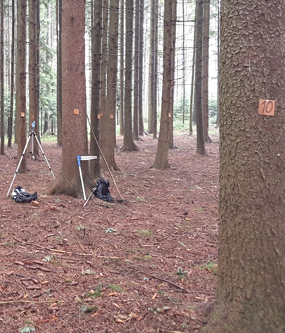
Дякую за увагу!

